Slide 1
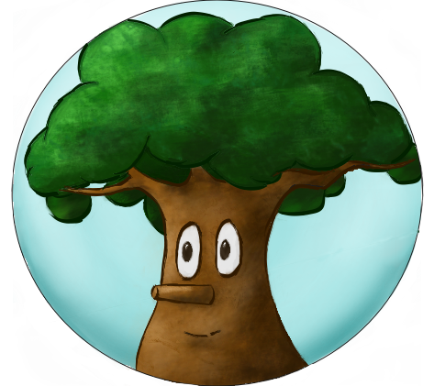
Getting Started
GeoGreen App
Belohnungen

Slide 2
Was ist ein
Quest?
GeoGreen
Community
Profildaten

